Slide 1
07 㶲（可用能）

Slide 2
7－1 什么是㶲？

Slide 3
能量除了数量（quantity）的多少，还有品位或品质（quality）的高低，衡量能量品位的物理量就是㶲，也称为可用能

Slide 4
热力系的㶲（可用能）的一般定义：热力系在与环境相互作用下，从初始状态到达与环境相平衡的状态，系统能够对外界作出的最大有用功。
热力系能够对外界作功的大小取决于三个方面：系统的初态、末态和过程的具体路径。
系统的初态可以任意指定；
系统的末态是指与环境相平衡的状态（又称为dead state，即无法再作功的状态）；
具体路径则是指可逆过程，因为为了使系统作的有用功为最大值，系统必需经历可逆过程。

Slide 5
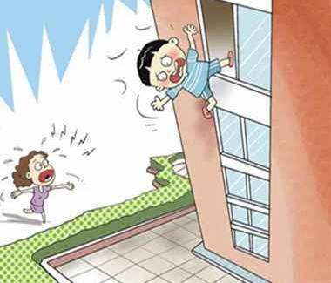
若说到系统具有多少㶲（可用能），其数值必然是在可逆条件下得到的。
系统的㶲并不是系统实际输出了多少有用功，而是系统在不违反任何热力学定律的情况下能够输出有用功的上限。
作功潜力（work potential）
年轻母亲在救孩子的危急关头，母爱的本能激发了她体内蕴藏着的巨大潜能，使她的奔跑速度远远超过了短跑冠军。

Slide 6
复合系的状态参数
系统的㶲的大小不仅与系统所处的状态有关，还取决于环境状态，因此，系统的㶲可称为复合系（系统+环境）的状态参数。
为了增加系统的㶲，可以有两种方式：
改变系统状态或改变环境状态。但一般来说，环境的状态相对固定，不太容易改变。

Slide 7

环境大气的㶲是多少？
若系统的初始状态即为与环境相平衡的状态，则系统的㶲是0
我们周围的大气环境虽然包含着巨量的能量，但是，由于大气的温度为T₀ ，压力为T₀ ，大气的㶲为0，也就是说，大气不具有作功潜力。

Slide 8
宏观动能和重力势能的㶲
系统的宏观动能和重力势能均属于机械能，可全部转化为有用功。因此，系统的宏观动能和重力势能的㶲就是它们本身，与环境温度和压力无关

Slide 9
简单可压缩系统，与环境相平衡包括热平衡和力平衡，即系统在末态时的温度等于环境温度T₀、压力等于环境压力p₀
非简单可压缩系统，平衡状态还包括系统与环境没有化学反应，没有电、磁和表面张力效应等引起的不平衡

Slide 10
7－2 系统的㶲

Slide 11
一、闭口系的㶲（热力学能㶲）
处于某初始状态的闭口系，在与环境相互作用下，经历可逆过程到达与环境相平衡的状态时，在过程中所能作出的最大有用功，称为在该初始状态下闭口系的㶲

Slide 12
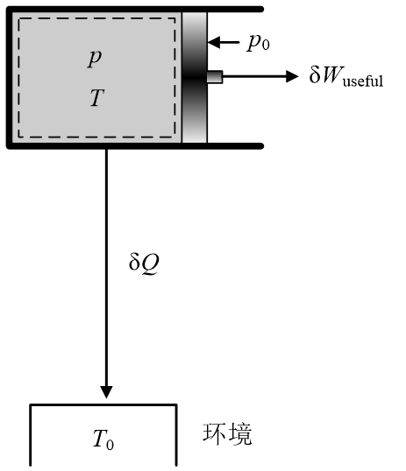
闭口系的㶲推导
活塞-气缸装置，气缸中的气体质量为m，温度为T，压力为p。以气缸内气体为研究对象，它为闭口系统。初始时系统具有状态参数V、U、S。假设系统的状态经历某微元变化，此过程中系统向环境放热，与此同时系统体积增加dV。
此微元过程能对外界作出的最大有用功 ？
若热量直接放给环境则把输出有用功的机会浪费了！

Slide 13
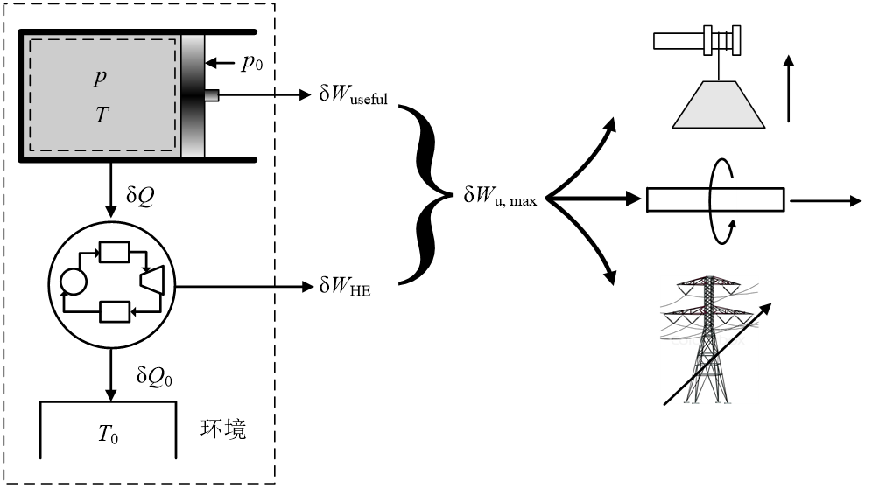
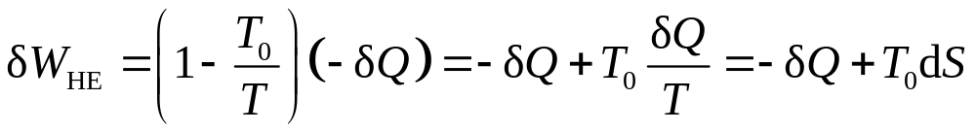
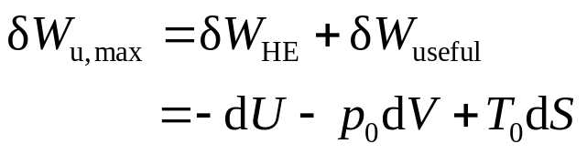
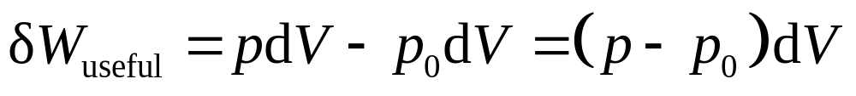
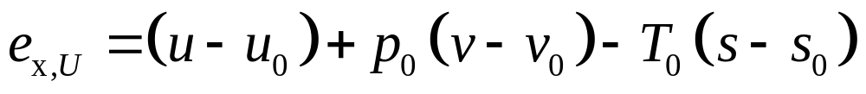
比热力学能㶲

Slide 14
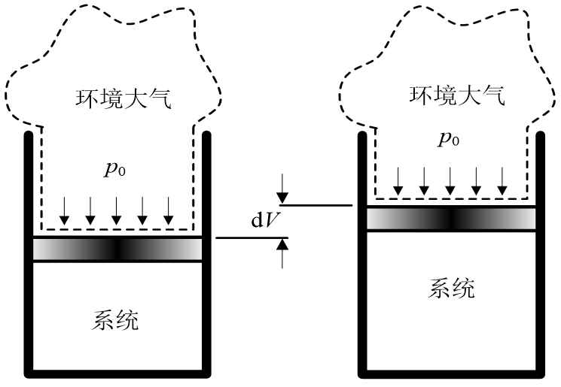
系统克服大气压力作功的说明

Slide 15
当闭口系和环境的状态确定时，闭口系的㶲值就确定了，与闭口系从给定状态经历何种可逆过程到达与环境相平衡的状态无关
闭口系的㶲是复合系（由所研究的闭口系和环境组成）的状态参数。如果环境的状态确定，闭口系的㶲仅和闭口系的状态有关

Slide 16
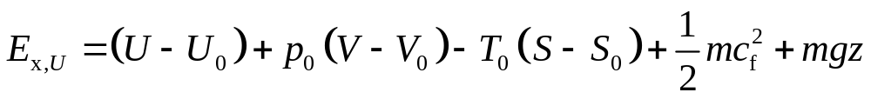
若考虑宏观动能和重力势能

Slide 17
闭口系的㶲是闭口系的状态偏离环境状态的量度。
只要有偏离，系统都可以自发地变化到与环境相平衡的状态，在此过程中能够输出有用功。
也就是说，只要系统不处于与环境平衡的状态，它就有作功的潜力，且系统的状态越是偏离环境状态，作功的潜力也越大。

Slide 18
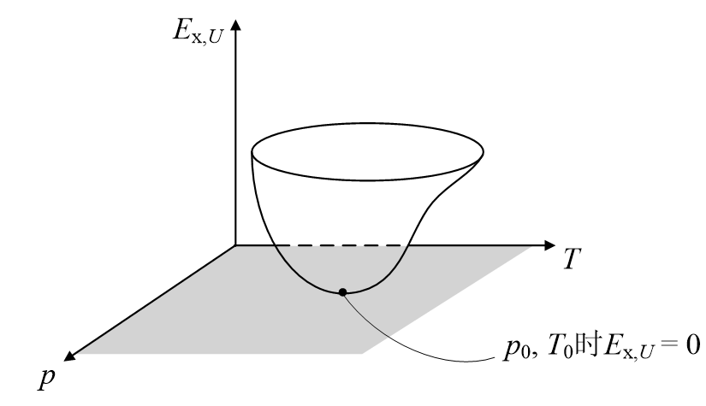
这意味着，无论闭口系的温度大于或是小于环境的温度，压力大于或是小于环境压力，闭口系的㶲总是大于0
即使闭口系的热力学能很小（例如其温度远低于环境温度），它所具有的㶲（即作功潜力）也可以很大

Slide 19
二、流动工质的㶲（焓㶲）
在工程中，能量转换及热量传递过程很多是通过流动工质的状态变化实现的。
对于某种流动的工质，它具有的㶲值该如何计算呢？它与非流动的工质（例如置于闭口系中的工质）具有的㶲又有什么关系呢？

Slide 20
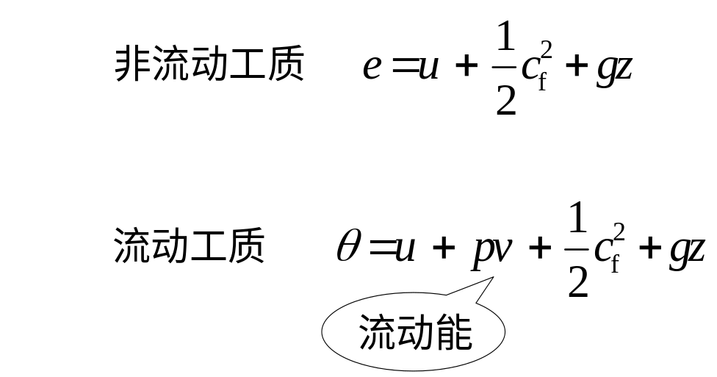
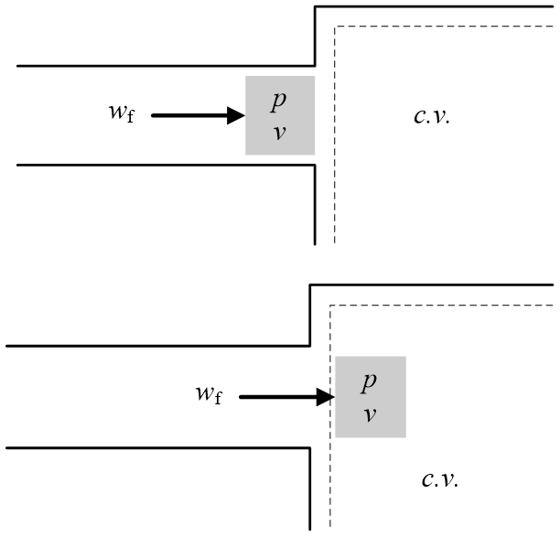
非流动工质的总能包括三部分，而流动工质的总能包括四部分
流动能是为了维持流体能够流入或流出系统边界所需要的能量，它是状态量，可视为流动的流体所携带的能量中的一部分

Slide 21
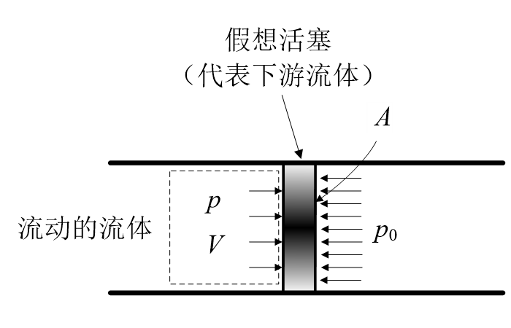
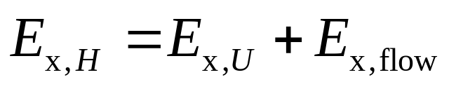
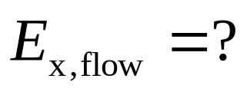
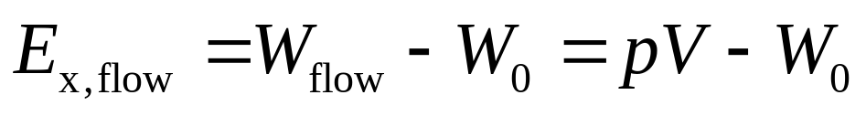
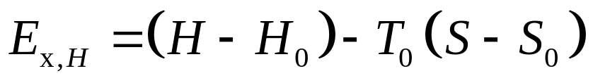
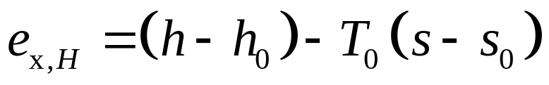
活塞代表压力为p，体积为V的流体的下游流体。在流体对下游流体（即活塞）作功过程中，需要推挤压力为p₀的环境介质作功，这部分功是无用功，需要从流动能中减去。
从而有
比焓㶲

Slide 22
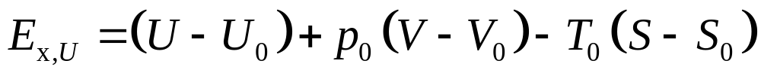
闭口系的㶲总是大于或等于0
流动工质的㶲也总是大于或等于0么？
若p<p₀，则此项小于0，流动工质的㶲可能小于0

Slide 23
7－3 进入和离开系统的㶲量

Slide 24
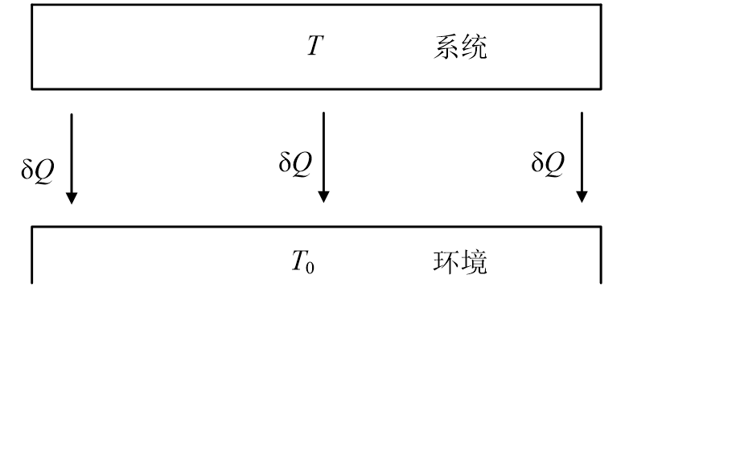
一、伴随热量传递而传递的㶲量（热量㶲）
在温度为T₀的环境条件下，从温度为T的系统传递出热量Q，此热量所能完成的最大有用功就是热量㶲，用E_{x,Q}表示

Slide 25
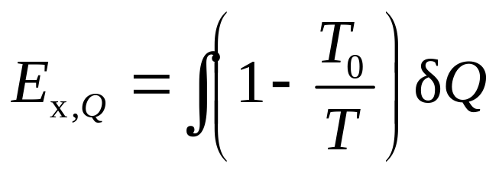
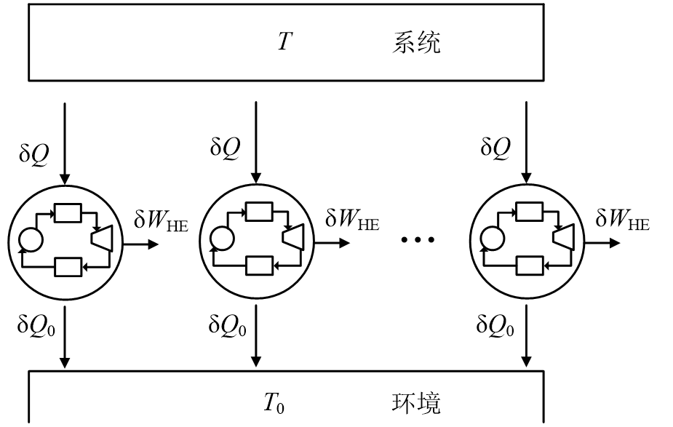
T>T₀
热量㶲的大小不仅与热量的数量有关，还与热量的“出处”（即热量来自于什么温度的系统）相关

Slide 26

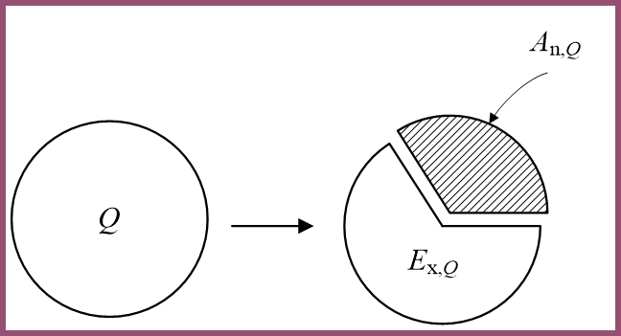
火无
受热力学第二定律和环境因素(T₀≠0)约束，并不是不可逆性所引起

Slide 27
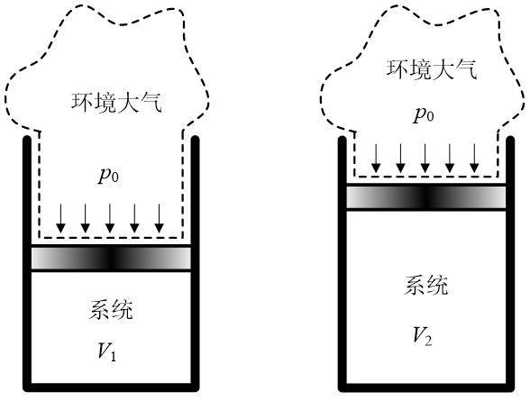
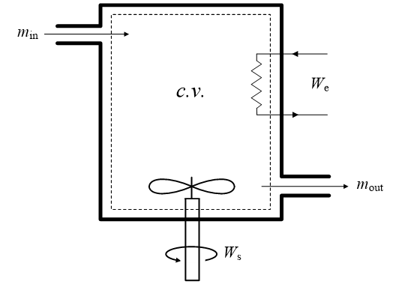
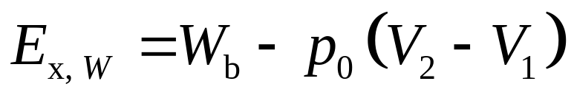
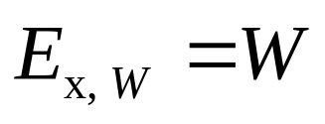
二、伴随功量传递而传递的㶲量
情况一：体积变化功
情况二：非体积变化功（轴功、电功等）

Slide 28
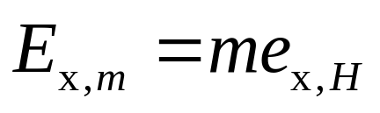
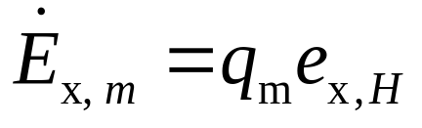
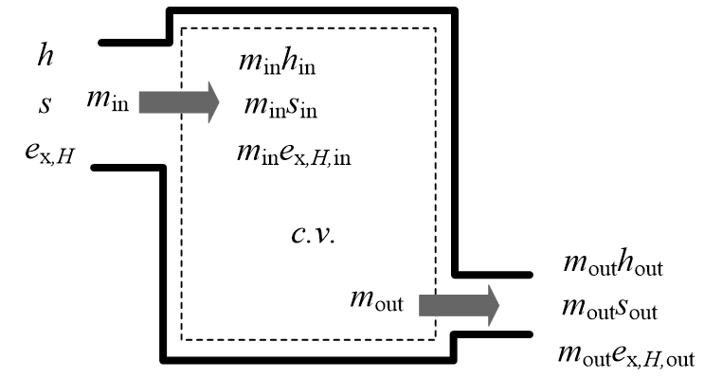
三、伴随质量传递而传递的㶲量
对于闭口系，无此项

Slide 29
7－4 㶲平衡方程

Slide 30
一、㶲平衡方程一般形式
系统㶲的变化 = 进入系统的㶲 - 离开系统的㶲–㶲损

Slide 31
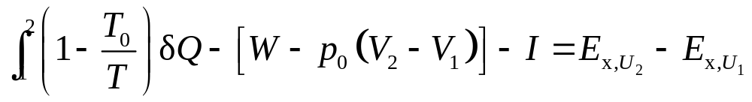
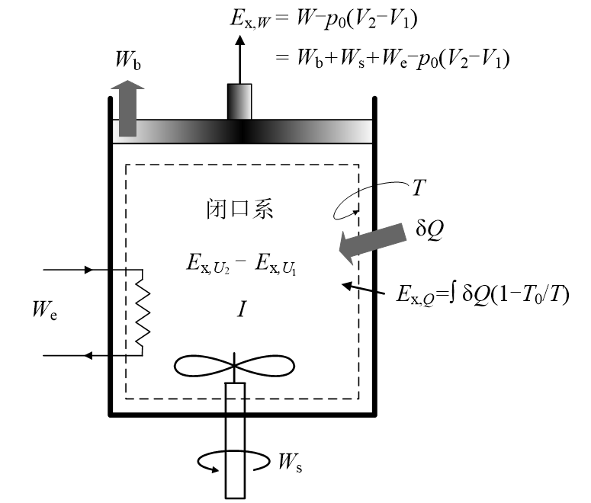
二、闭口系的㶲平衡方程

Slide 32
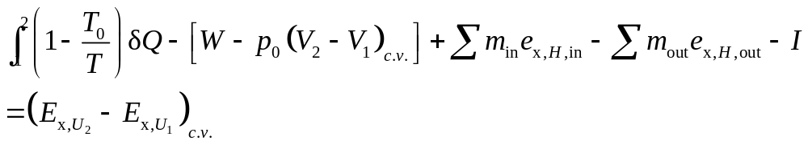
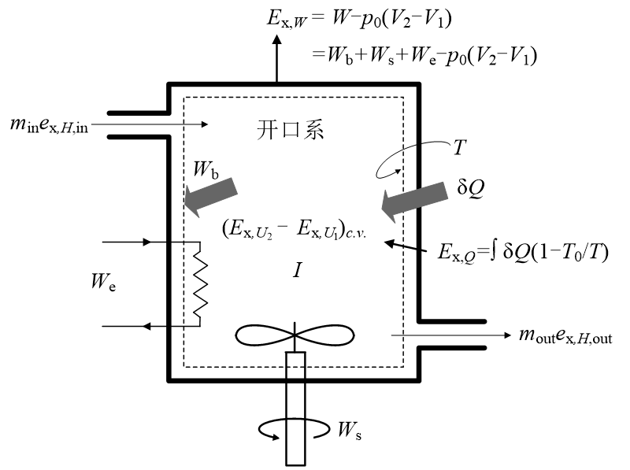
三、开口系的㶲平衡方程
一般开口系

Slide 33
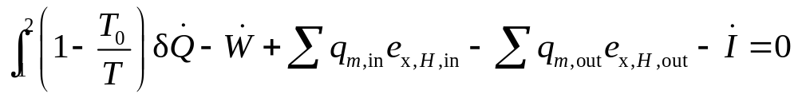
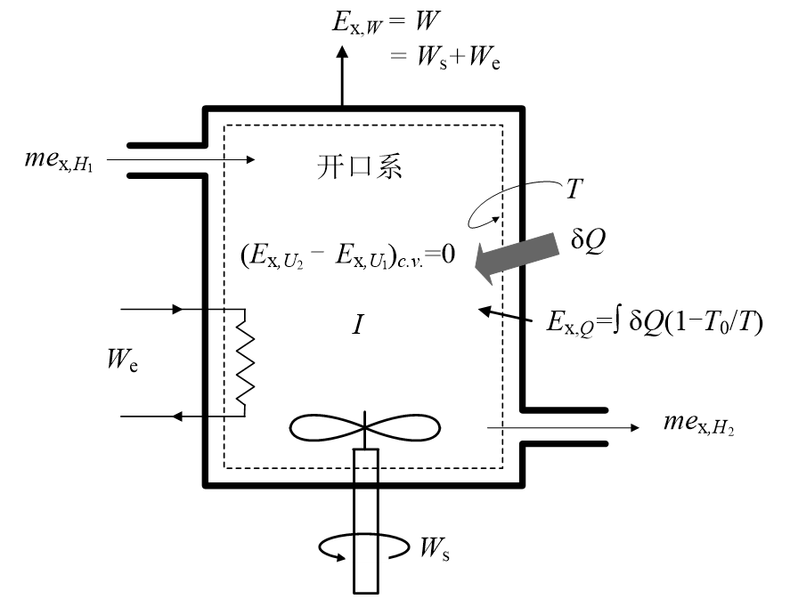
三、开口系的㶲平衡方程
稳定流动过程

Slide 34
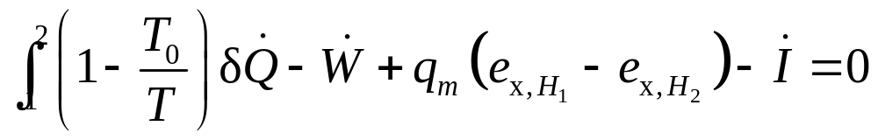
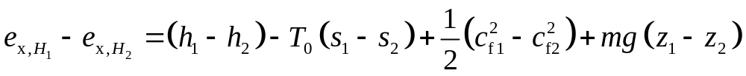
单股流稳定流动系统（只有一股流体流入控制体，同时只有一股流体流出）

Slide 35
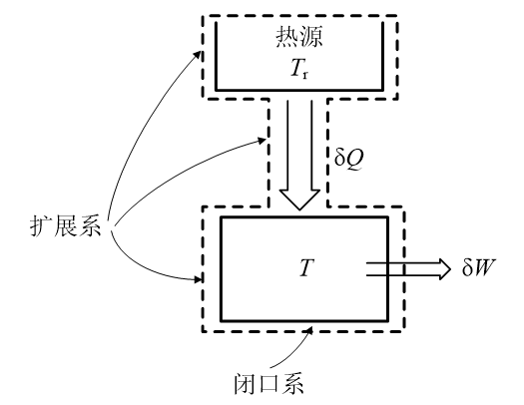
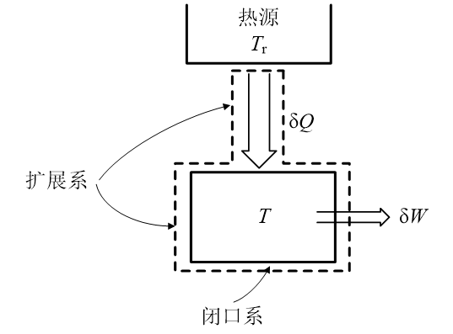
四、㶲平衡方程的说明
1、内部㶲损
㶲平衡方程中的㶲损代表由系统内不可逆性引起的内部㶲损。当需要计算外部㶲损时，可扩展研究系统，使不可逆性发生在扩展系边界之内，再应用㶲平衡方程求解

Slide 36
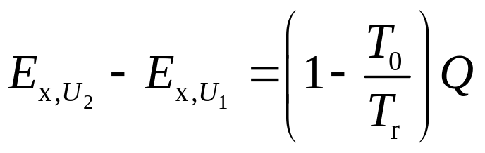
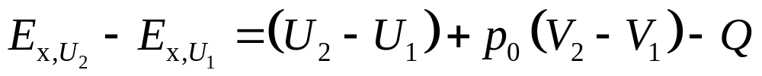
2、恒温热源或冷源的㶲的变化
（1）热源或冷源是固体或液体
（2）热源或冷源是气体

Slide 37
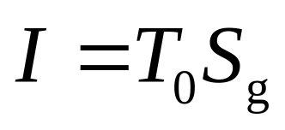
二、㶲损与熵产的关系
闭口系和开口系均适用
在不可逆的热力过程中，能量是没有损失的（因为能量是守恒的），损失的是能量的作功能力（或潜力），代表着能量的“贬值”（energy degradation）。
减少㶲损失是合理用能及节能的指导方向。

Slide 38
7－5 孤立系的㶲减原理

Slide 39
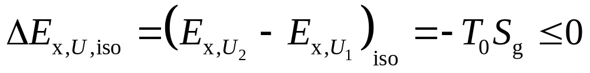
孤立系在热力过程中的㶲变为
在孤立系内，一切实际过程都朝着使系统的㶲减小的方向进行，在理想情况下（可逆过程），系统的㶲保持不变，而使孤立系的㶲增加的过程是不可能发生的。这一原理即为孤立系㶲减原理，简称㶲减原理。

Slide 40
7－6 㶲分析举例

Slide 41
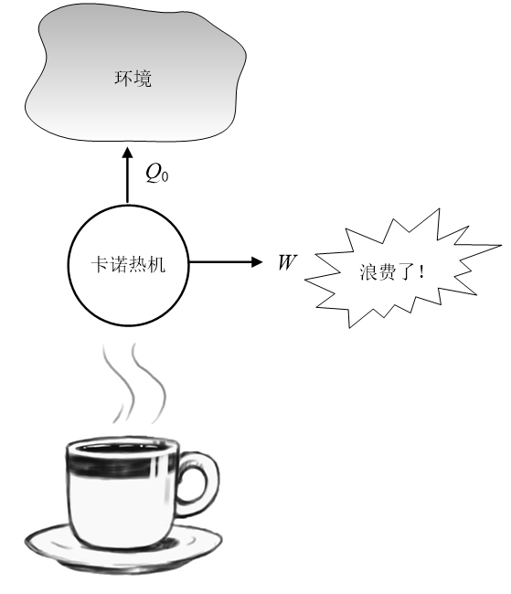
㶲分析作用——了解热功转换过程中各个环节的㶲损失，找出减少㶲损失的有效措施，为改进过程的热效率、提高能量利用率提供参考。

Slide 42
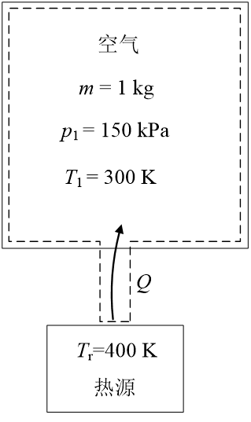
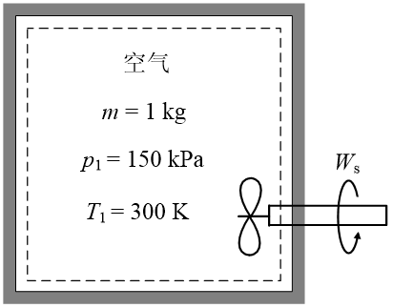
㶲分析举例：不同过程的㶲损比较
1 kg空气置于刚性容器中，初始时压力为150 kPa，温度为300 K。空气的温度通过以下两种不同的方式上升至400 K：（a）容器壁绝热，外界通过容器内的搅拌器输入轴功；（b）通过从500 K的外部热源吸热，容器内空气向周围环境大气的散射忽略不计。假设环境的温度和压力分别为300 K和100 kPa，空气视为理想气体。试（1）比较两种方式的㶲损失；（2）设计一个热力过程，使空气状态变化相同时（即从300 K定容升至400 K）外界输入的可用能最小。

Slide 43

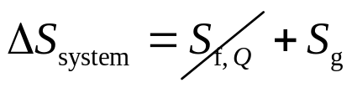
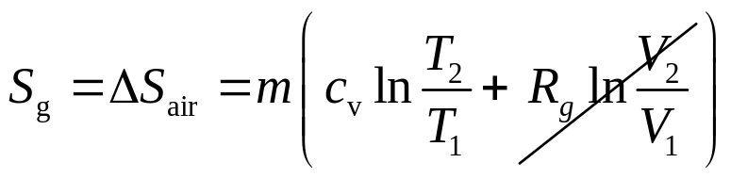
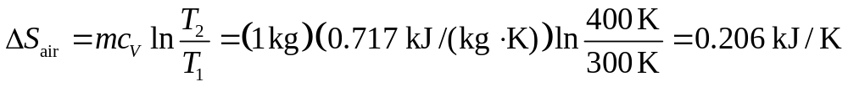






Slide 44




（2）设计一个热力过程，使空气状态变化相同时（即从300 K定容升至400 K）外界输入的可用能最小。
外界输入轴功71.7 kJ，即输入㶲71.7 kJ
空气从外界吸热71.7 kJ，由400K热源提供，其中的㶲有28.68 kJ
空气的㶲只增加了9.9 kJ
空气的㶲只增加了9.9 kJ

Slide 45

为了使空气状态变化相同时（即从300 K定容升至400 K）外界输入的可用能仅需要9.9kJ
方式（a）和（b）需要的可用能之所以大于9.9 kJ，是因为有可用能损失。如何设计一热力过程使外界输入的可用能最小呢？
可以使用可逆热泵。

Slide 46


能量传递图
㶲量传递图

